Slide 1
LOGOがDOOOON
白井・谷川・石神・河村

Slide 2
概要
ジャンル
サンドボックス・アクションサバイバル
プレイ人数
１人～２人（モードによって異なる）
プラットフォーム
Windows PC
ターゲット
戦略的に協力したいゲーマー（10代~20代） 時間制限×チーム連携に燃える効率化志向
Notes:
ジャンル：サンドボックス
プレイ想定時間：三分サイクル
プレイ人数：一人

Slide 3
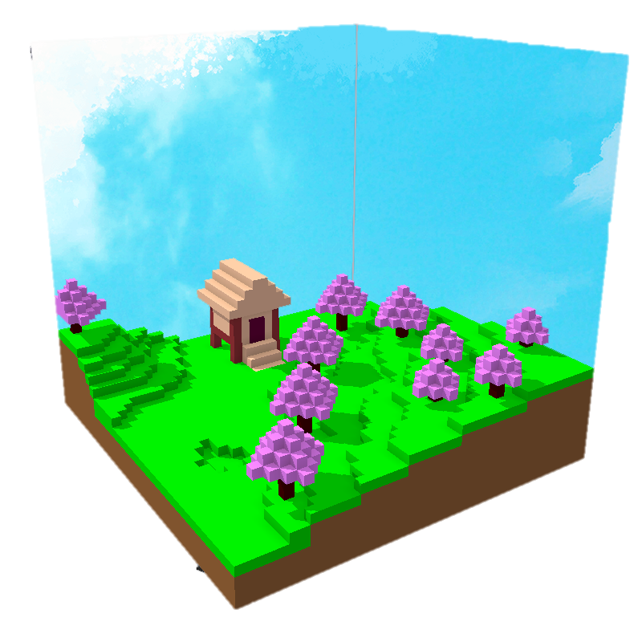
内容
自分たちの居場所を守るために隕石を破壊する

Slide 4
ゲームルール
破壊するための兵器を、住処や近くのオブジェクトを崩して再構築し作成する
ステージは箱庭型にする
（PerlinNoiseによる地形生成、また施設生成も行う）
最終的に集めた素材で作成される物が変わる（収集要素）

Slide 5
システム
WASD：移動
Space：ジャンプ
左クリック：破壊操作

Slide 6
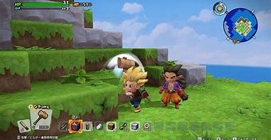
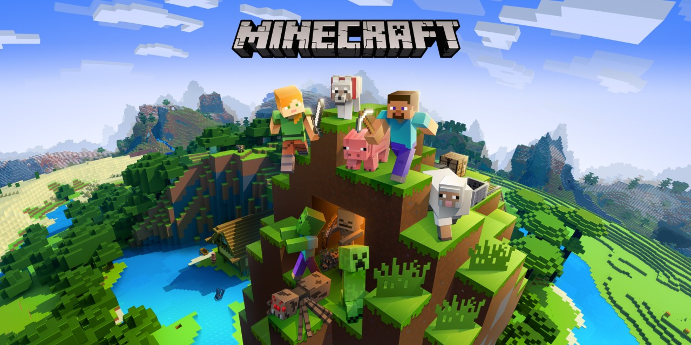
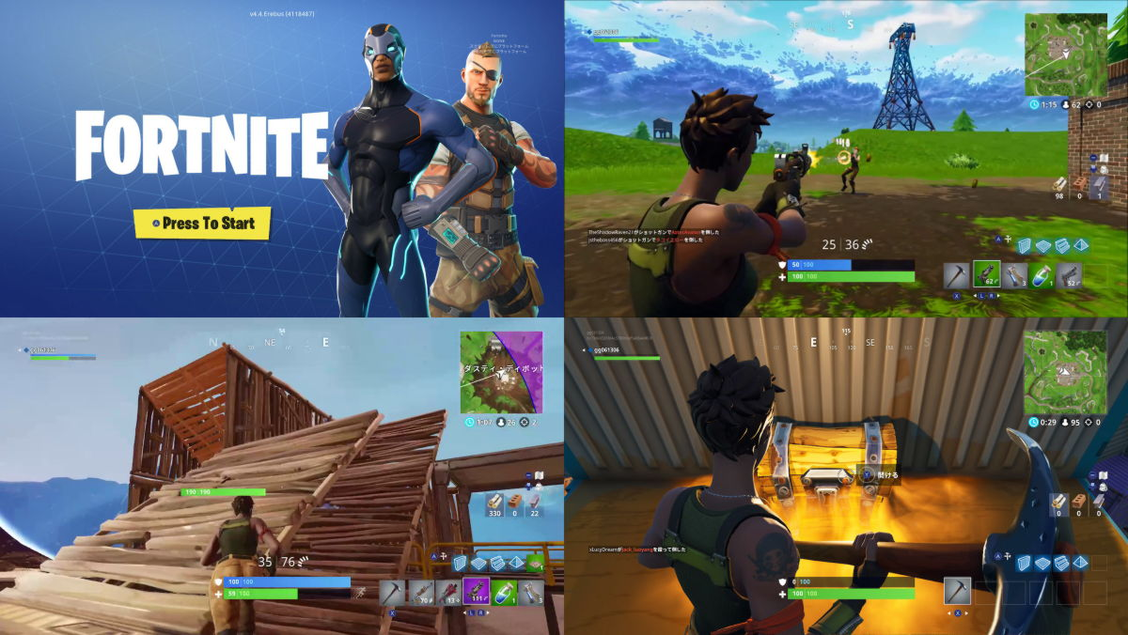
参考タイトル
Minecraft：アルゴリズムやボクセルデザインなど
Fortnite：破壊する際の動きなどとして参考に（耐久性）
ドラクエビルダーズ：デザイン、Minecraftよりかはこちらに寄せたい 雰囲気はポップな形にしたい。

